Slide 1

Módulo 3: Introducción al modelado de datos
Diplomatura en Ciencias Sociales Computacionales y Humanidades Digitales (IDAES-UNSAM)

Slide 2
Contenidos por clase
Clase | Fecha | Temas | Bibliografía
1 | 13/8 | Intro, tipos de modelos, trade-offs | Cap 2 ISLR + Cap 1 TMR + Caps 4 y 5 IMS
2 | 20/8 | Explorando y transformando variables. Intro a regresión lineal simple | Caps 3 y 13.1 ISLR + Cap 6 TMR + Cap 7 IMS
3 | 27/8 | Regresión lineal múltiple | Cap 3 ISLR + Caps 7 y 8 TMR + Cap 8 IMS
4 | 3/9 | Clasificación 1 - Regresión logística | Cap 4 ISLR + Cap 9 IMS
5 | 10/9 | Clasificación 2 - KNN | Caps 4 y 12 ISLR
6 | 17/9 | Métricas de rendimiento y CrossValidation | Cap 5 ISLR + Caps 5, 9 y 10 TMR

Slide 3
Teórica 3: Regresión lineal múltiple

Slide 4
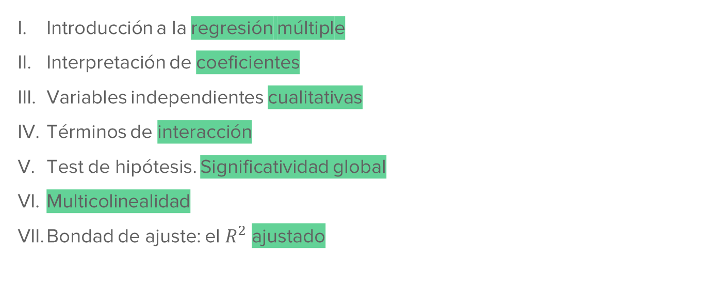
Agenda
Introducción a la regresión múltiple
Interpretación de coeficientes
Variables independientes cualitativas
Términos de interacción
Test de hipótesis. Significatividad global
Multicolinealidad
Bondad de ajuste: el $R^{2}$ ajustado

Slide 5
I. Introducción a la regresión múltiple

Slide 6
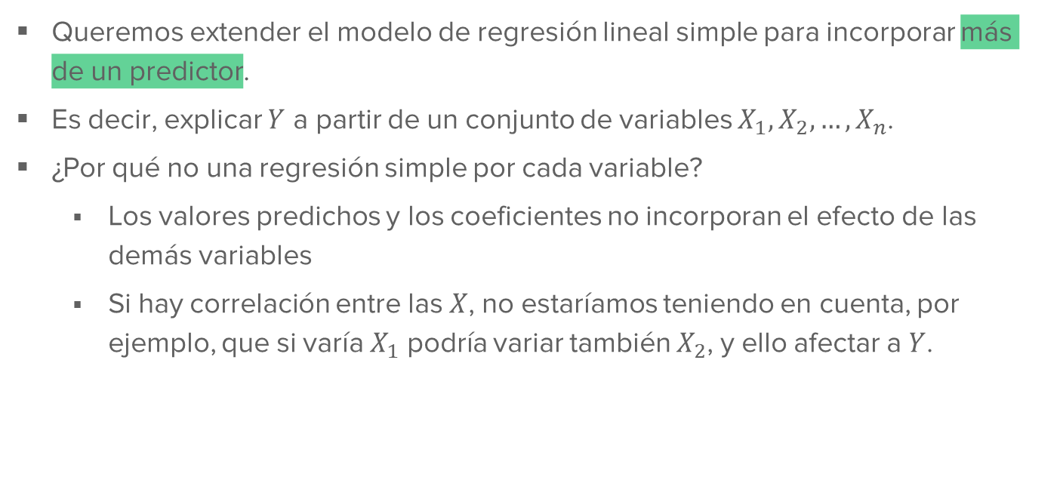
Introducción a regresión múltiple
Queremos extender el modelo de regresión lineal simple para incorporar más de un predictor.
Es decir, explicar $Y$ a partir de un conjunto de variables $X_{1},X_{2},…,X_{n}$.
¿Por qué no una regresión simple por cada variable?
Los valores predichos y los coeficientes no incorporan el efecto de las demás variables
Si hay correlación entre las $X$, no estaríamos teniendo en cuenta, por ejemplo, que si varía $X_{1}$ podría variar también $X_{2}$, y ello afectar a $Y$.

Slide 7
II. Interpretación de coeficientes

Slide 8
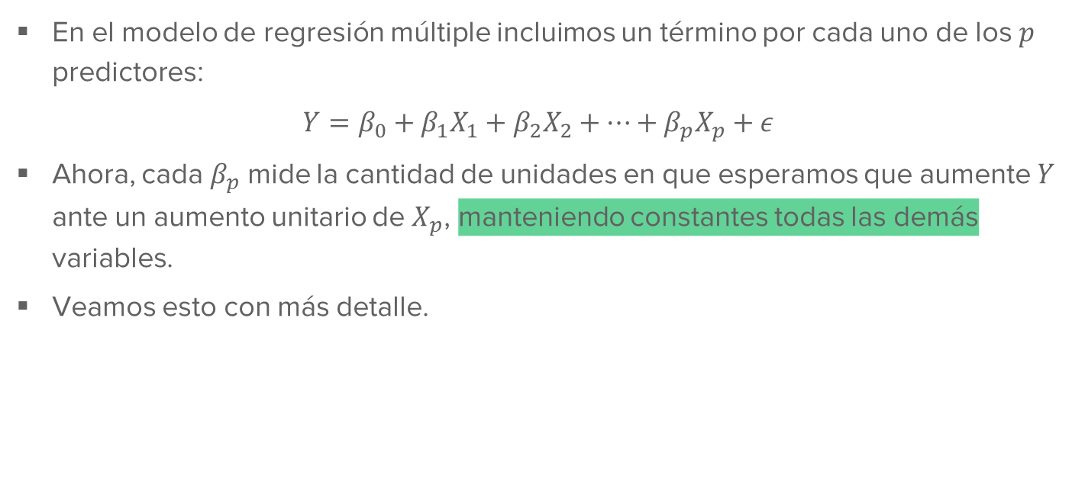
Interpretación de los coeficientes
En el modelo de regresión múltiple incluimos un término por cada uno de los $p$ predictores:
$$Y=β_{0}+β_{1}X_{1}+β_{2}X_{2}+…+β_{p}X_{p}+ε$$
Ahora, cada $β_{p}$ mide la cantidad de unidades en que esperamos que aumente $Y$ ante un aumento unitario de $X_{p}$, manteniendo constantes todas las demás variables.
Veamos esto con más detalle.

Slide 9
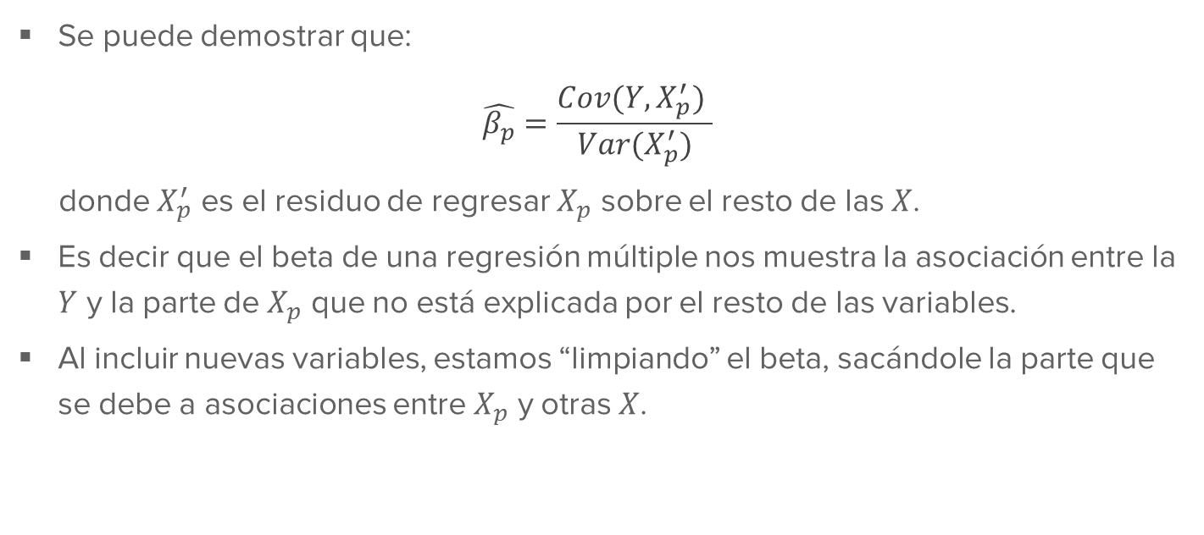
Interpretación de los coeficientes
Se puede demostrar que:
$$\hat{β_{p}}=\frac{Cov(Y,X_{p}^{′}) }{Var(X_{p}^{′})}$$
donde $X_{p}^{′}$ es el residuo de regresar $X_{p}$ sobre el resto de las $X$.
Es decir que el beta de una regresión múltiple nos muestra la asociación entre la $Y$ y la parte de $X_{p}$ que no está explicada por el resto de las variables.
Al incluir nuevas variables, estamos “limpiando” el beta, sacándole la parte que se debe a asociaciones entre $X_{p}$ y otras $X$.

Slide 10
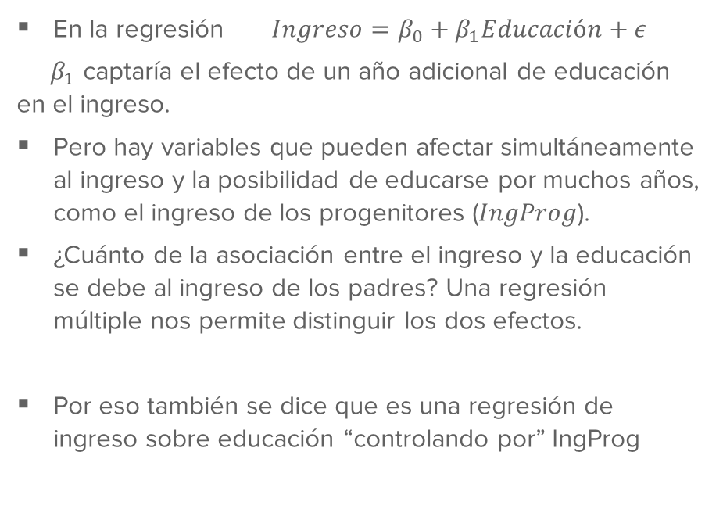


Por ejemplo, supongamos que queremos estudiar la relación entre los años de educación y el ingreso laboral
En la regresión $Ingreso=β_{0}+β_{1}Educación+ε$
$β_{1}$ captaría el efecto de un año adicional de educación en el ingreso.
Pero hay variables que pueden afectar simultáneamente al ingreso y la posibilidad de educarse por muchos años, como el ingreso de los progenitores ($IngProg$).
¿Cuánto de la asociación entre el ingreso y la educación se debe al ingreso de los padres? Una regresión múltiple nos permite distinguir los dos efectos.
Por eso también se dice que es una regresión de ingreso sobre educación “controlando por” IngProg
Educación
Ingreso
$$β_{1}^{′}$$
IngProg
$$β_{2}$$
$$Ingreso=β_{0}+β_{1}^{′}Educación+β_{2} IngProg+ε$$

Slide 11
¿Cómo interpretar en caso de que la variable independiente sea cualitativa?
Notes:
Nota: en todos estos casos, estamos tomando la regresión lineal como un modelo de inferencia.

Slide 12
III. Variables independientes cualitativas

Slide 13
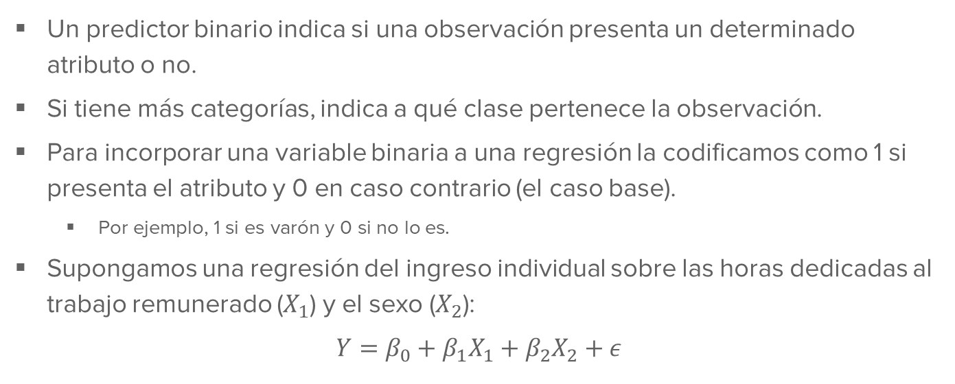
Variables predictoras cualitativas
Un predictor binario indica si una observación presenta un determinado atributo o no.
Si tiene más categorías, indica a qué clase pertenece la observación.
Para incorporar una variable binaria a una regresión la codificamos como 1 si presenta el atributo y 0 en caso contrario (el caso base).
Por ejemplo, 1 si es varón y 0 si no lo es.
Supongamos una regresión del ingreso individual sobre las horas dedicadas al trabajo remunerado ($X_{1}$) y el sexo ($X_{2}$):
$$Y=β_{0}+β_{1}X_{1}+β_{2}X_{2}+ε$$

Slide 14
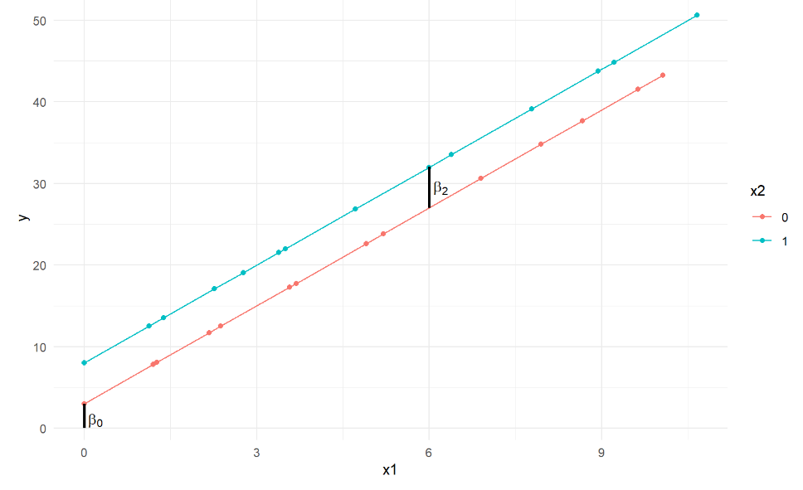
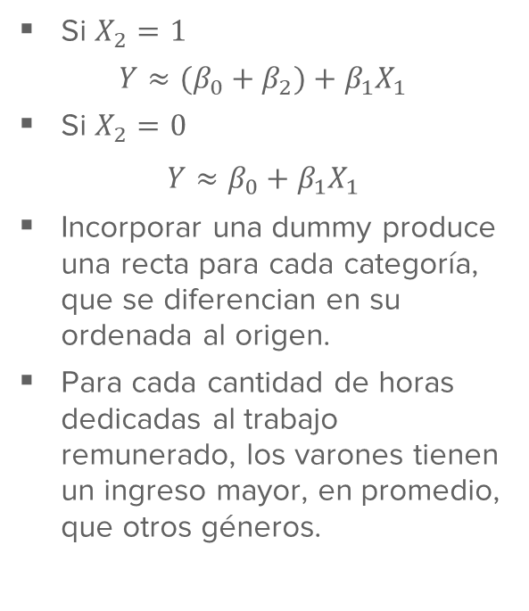
Variables predictoras cualitativas
Si $X_{2}=1$
$Y≈(β_{0}+β_{2})+β_{1}X_{1}$
Si $X_{2}=0$
$$Y≈β_{0}+β_{1}X_{1}$$
Incorporar una dummy produce una recta para cada categoría, que se diferencian en su ordenada al origen.
Para cada cantidad de horas dedicadas al trabajo remunerado, los varones tienen un ingreso mayor, en promedio, que otros géneros.
Notes:
Nota 1: se usa el sexo biológico con dos categorías para ejemplificar debido a que es aquella variable que generalmente se presenta en las estadísticas para aproximar la información relativa al género.
Nota 2: note que β2�2 también podría tomar valores negativos, ¿qué se observaría en el gráfico en ese caso?

Slide 15
¿Qué hacemos si la variable cualitativa tiene más de dos categorías?
Si
Notes:
Nota 1: se usa el sexo biológico con dos categorías para ejemplificar debido a que es aquella variable que generalmente se presenta en las estadísticas para aproximar la información relativa al género.
Nota 2: note que β2�2 también podría tomar valores negativos, ¿qué se observaría en el gráfico en ese caso?

Slide 16
IV. Términos de interacción

Slide 17
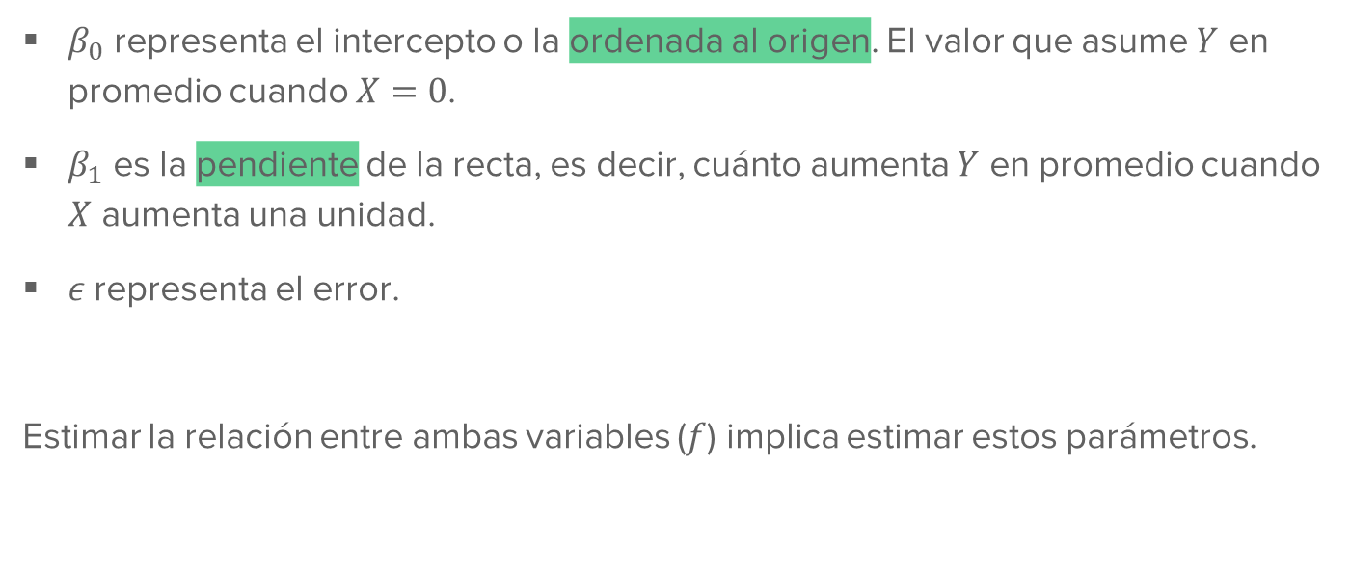
$$Y=β_{0}+β_{1}X+ε$$
$β_{0}$ representa el intercepto o la ordenada al origen. El valor que asume $Y$ en promedio cuando $X=0$.
$β_{1}$ es la pendiente de la recta, es decir, cuánto aumenta $Y$ en promedio cuando $X$ aumenta una unidad.
$ε$representa el error.
Estimar la relación entre ambas variables ($f$) implica estimar estos parámetros.

Slide 18
Cómo estimar?

Slide 19
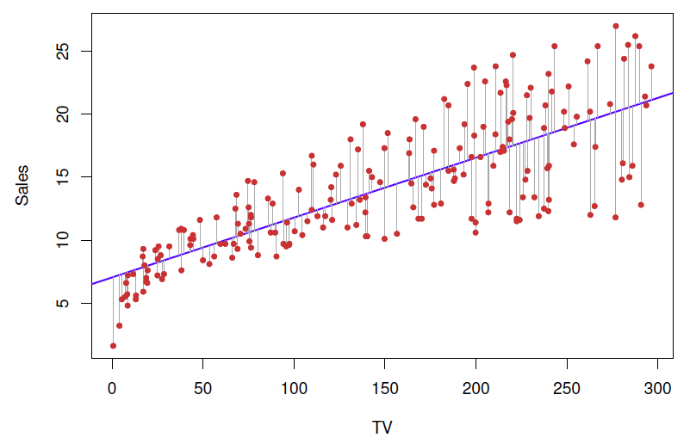
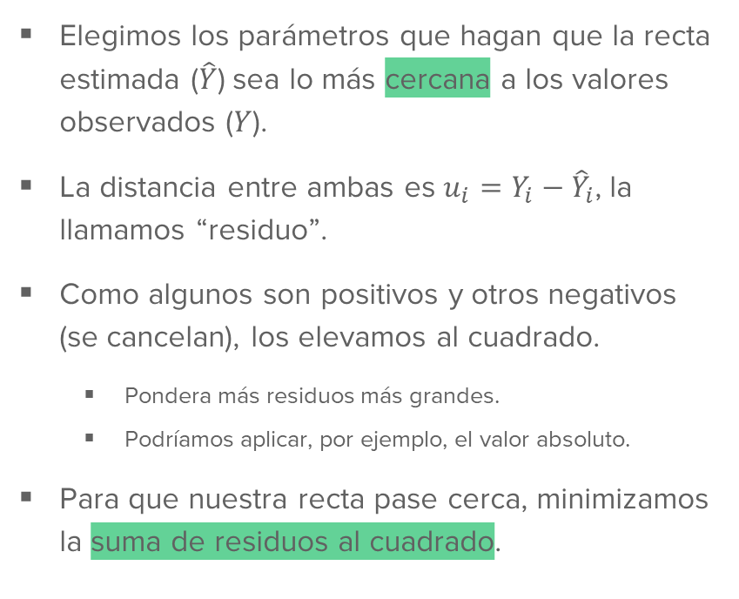
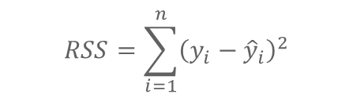
Mínimos cuadrados ordinarios
Elegimos los parámetros que hagan que la recta estimada ($\hat{Y}$) sea lo más cercana a los valores observados ($Y$).
La distancia entre ambas es $u_{i}=Y_{i}−{\hat{Y}}_{i}$, la llamamos “residuo”.
Como algunos son positivos y otros negativos (se cancelan), los elevamos al cuadrado.
Pondera más residuos más grandes.
Podríamos aplicar, por ejemplo, el valor absoluto.
Para que nuestra recta pase cerca, minimizamos la suma de residuos al cuadrado.
$$RSS=\sum_{i=1}^{n}{{\left(y_{i}−{\hat{y}}_{i}\right)}^{2}}$$

Slide 20

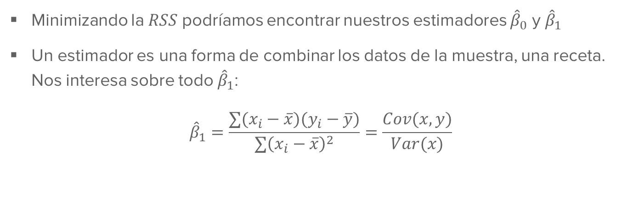





Mínimos cuadrados ordinarios
Minimizando la $RSS$ podríamos encontrar nuestros estimadores ${\hat{β}}_{0}$ y ${\hat{β}}_{1}$
Un estimador es una forma de combinar los datos de la muestra, una receta. Nos interesa sobre todo ${\hat{β}}_{1}$:
$${\hat{β}}_{1}=\frac{∑(x_{i}−\overline{x})(y_{i}−\overline{y})}{∑{\left(x_{i}−\overline{x}\right)}^{2}}=\frac{Cov(x,y)}{Var(x)}$$
Realidad
Modelo teórico
Muestra
$$Y=f(X)+ε$$
$$Y=β_{0}+β_{1}X+ε$$
$$\hat{Y}={\hat{β}}_{0}+{\hat{β}}_{1}X$$
Error ($ε$)
Error ($ε$)
Residuo ($u$)
Relación entre variables
Lineal con parámetros poblacionales
Estimadores que arrojan estimaciones
Notes:
La verdadera relación entre variables puede ser o no ser lineal, no lo observamos aunque podemos hacer inferencias. El modelo

Slide 21
V. Test de hipótesis. Significatividad global

Slide 22

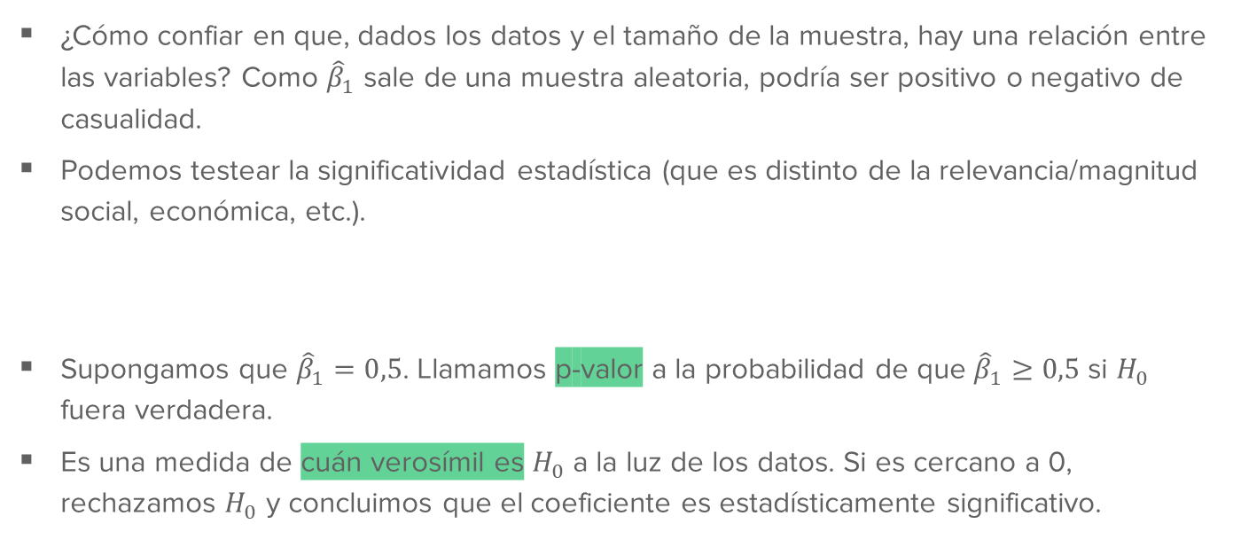


Es una regla de decisión para rechazar hipótesis sobre la población
¿Cómo confiar en que, dados los datos y el tamaño de la muestra, hay una relación entre las variables? Como ${\hat{β}}_{1}$ sale de una muestra aleatoria, podría ser positivo o negativo de casualidad.
Podemos testear la significatividad estadística (que es distinto de la relevancia/magnitud social, económica, etc.).
Supongamos que ${\hat{β}}_{1}=0,5$. Llamamos p-valor a la probabilidad de que ${\hat{β}}_{1}≥0,5$ si $H_{0}$ fuera verdadera.
Es una medida de cuán verosímil es $H_{0}$ a la luz de los datos. Si es cercano a 0, rechazamos $H_{0}$ y concluimos que el coeficiente es estadísticamente significativo.
$H_{0}:β_{1}=0$ “No hay relación entre X e Y”
$H_{1}:β_{1}≠0$ “Sí hay relación entre X e Y”
Notes:
La verdadera relación entre variables puede ser o no ser lineal, no lo observamos aunque podemos hacer inferencias. El modelo

Slide 23
Tengo el modelo, ¿ahora qué? Diagnóstico

Slide 24
VI. Multicolinealidad

Slide 25
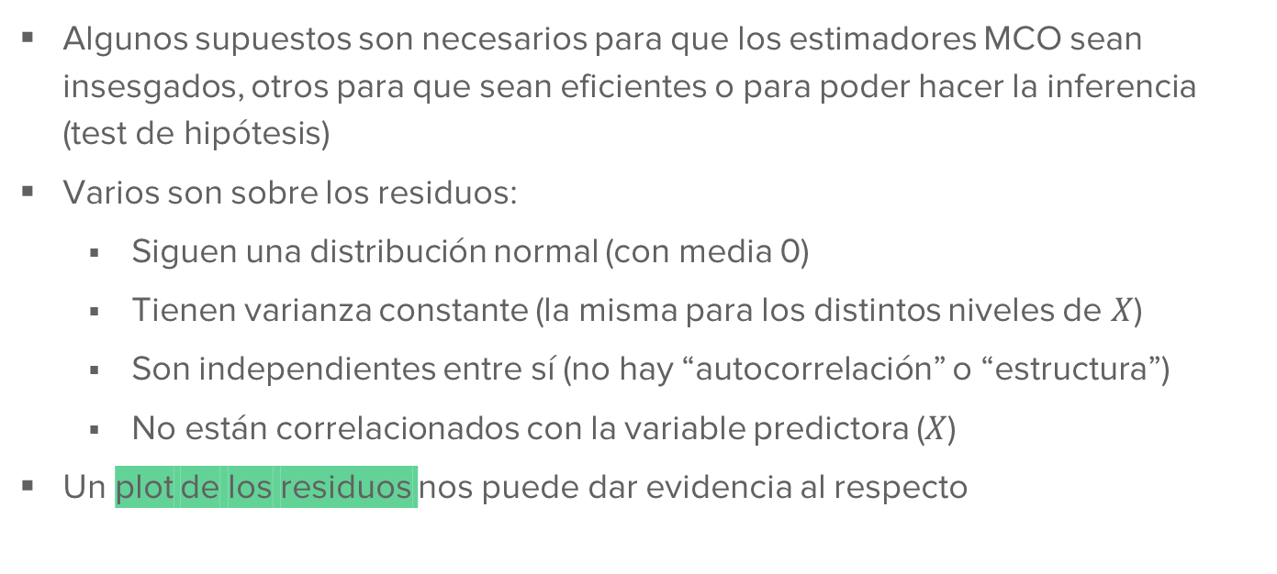
La regresión lineal “funciona” bajo ciertos supuestos
Algunos supuestos son necesarios para que los estimadores MCO sean insesgados, otros para que sean eficientes o para poder hacer la inferencia (test de hipótesis)
Varios son sobre los residuos:
Siguen una distribución normal (con media 0)
Tienen varianza constante (la misma para los distintos niveles de $X$)
Son independientes entre sí (no hay “autocorrelación” o “estructura”)
No están correlacionados con la variable predictora ($X$)
Un plot de los residuos nos puede dar evidencia al respecto
Notes:
La verdadera relación entre variables puede ser o no ser lineal, no lo observamos aunque podemos hacer inferencias. El modelo

Slide 26
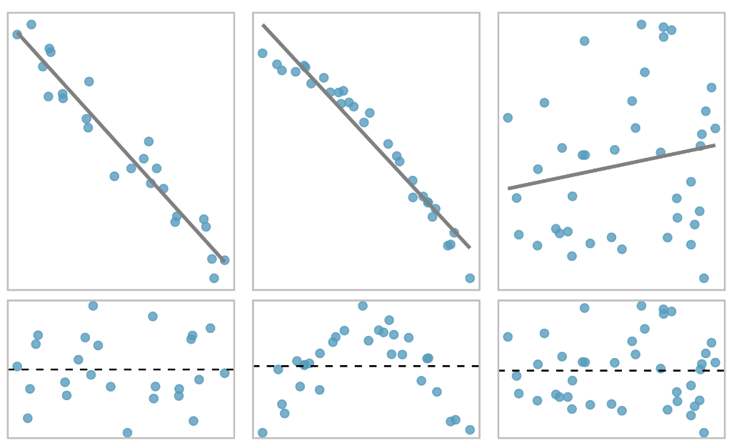
Sin patrones obvios. Residuos parecen al azar en torno al 0.
Clara curvatura.
No deberíamos modelar como una relación lineal.
No parece haber una relación significativa.
Pero tampoco problemas con los residuos.
Notes:
La verdadera relación entre variables puede ser o no ser lineal, no lo observamos aunque podemos hacer inferencias. El modelo

Slide 27

VII. Bondad de ajuste: el $R^{2}$ ajustado

Slide 28
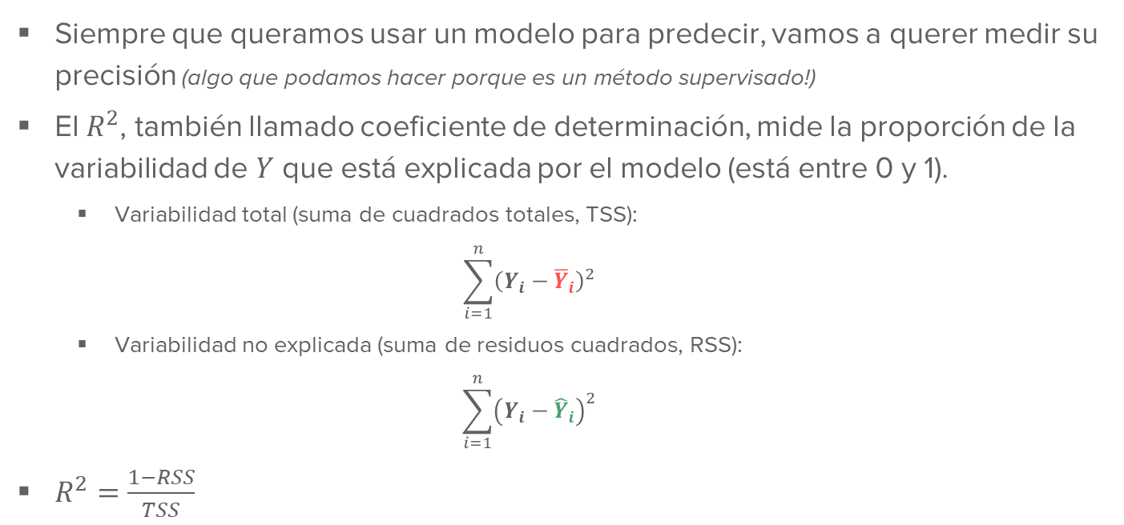



Primera métrica para la precisión de un modelo
Siempre que queramos usar un modelo para predecir, vamos a querer medir su precisión (algo que podamos hacer porque es un método supervisado!)
El $R^{2}$, también llamado coeficiente de determinación, mide la proporción de la variabilidad de $Y$ que está explicada por el modelo (está entre 0 y 1).
Variabilidad total (suma de cuadrados totales, TSS):
$$\sum_{i=1}^{n}{{\left(Y_{i}−{\overline{Y}}_{i}\right)}^{2}}$$
Variabilidad no explicada (suma de residuos cuadrados, RSS):
$$\sum_{i=1}^{n}{{\left(Y_{i}−{\hat{Y}}_{i}\right)}^{2}}$$
$R^{2}=\frac{1−RSS}{TSS}$
$$Y$$
$$\hat{Y}$$
$$\overline{Y}$$
Notes:
La verdadera relación entre variables puede ser o no ser lineal, no lo observamos aunque podemos hacer inferencias. El modelo

Slide 29
La semana que viene

Slide 30
La clase que viene
Teórico: Regresión lineal múltiple
Práctico: resolver práctica independiente. Traer dudas y/o comentarios.

Slide 31
Gracias!

